Slide 1
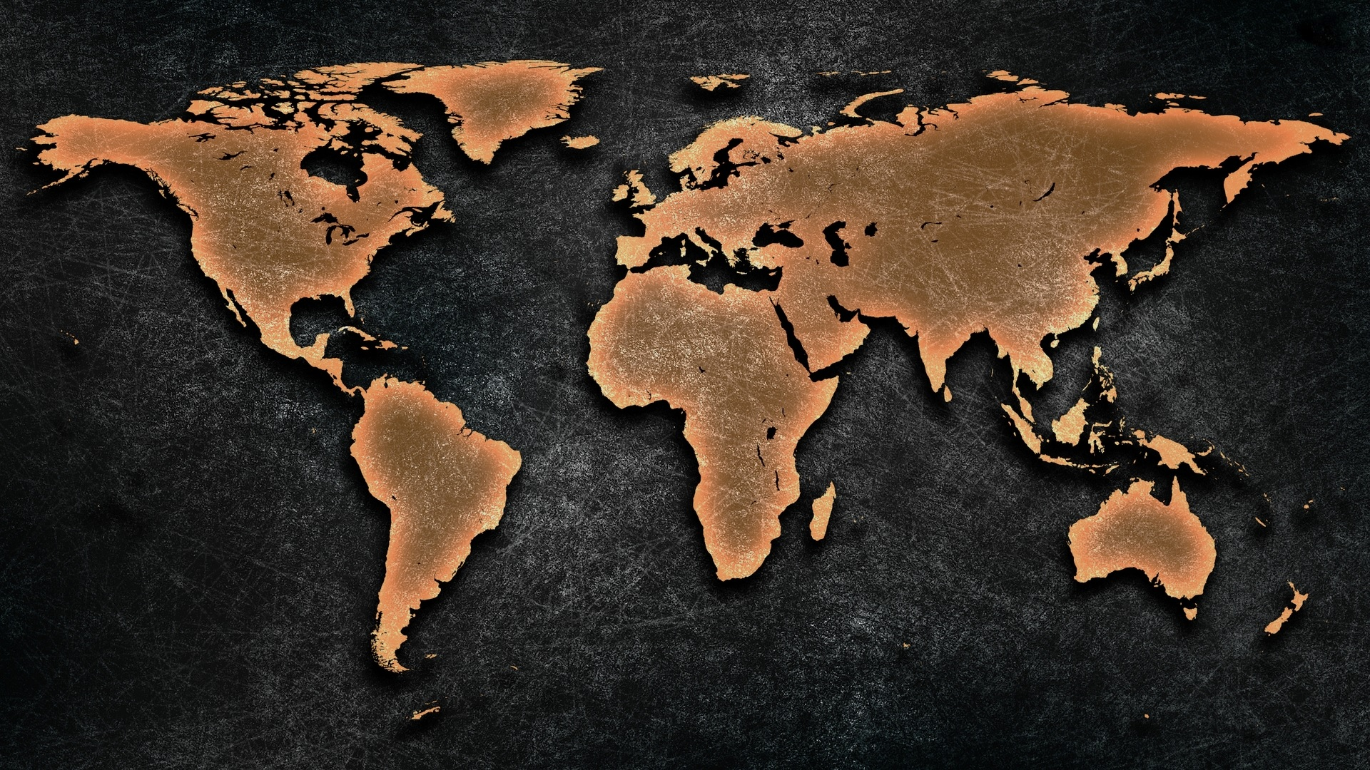
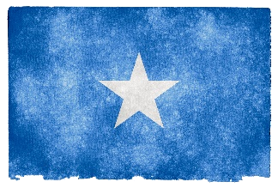
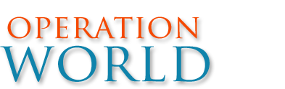
Gebet für die Welt
Somalia
Bevölkerung: 9,4 Millionen Einwohner
Religion: Islam 99,7% | Christen: 0,3% (0,0% Evangelikale)
Volksgruppen: 22 davon 77% unerreicht
→ Der gescheiterte Staat Nr. 1

Slide 2
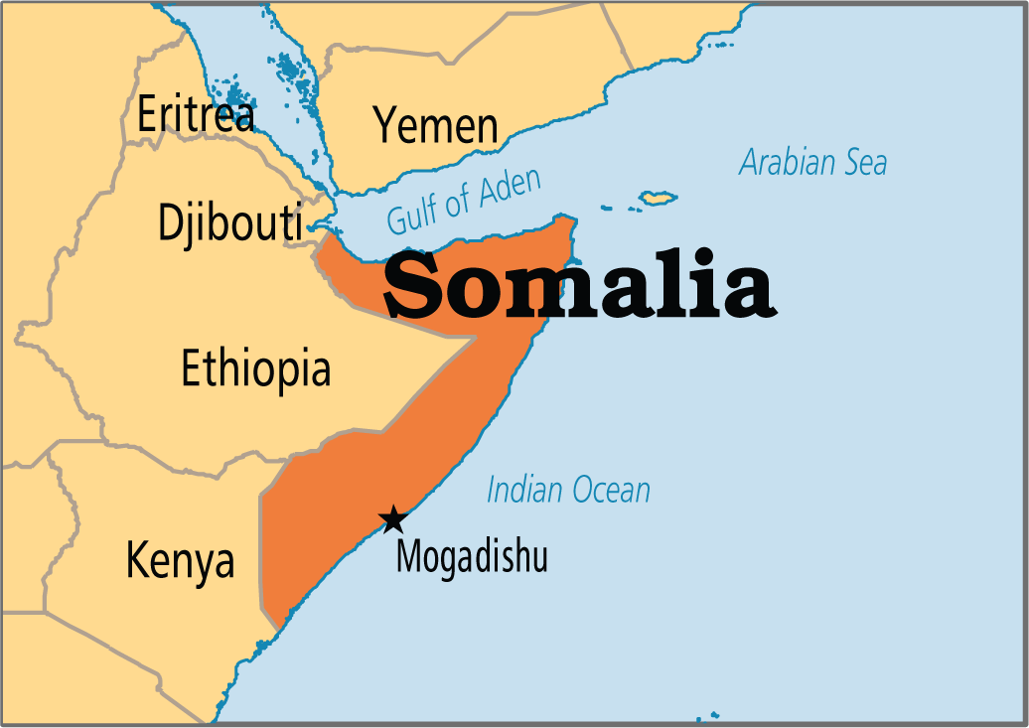
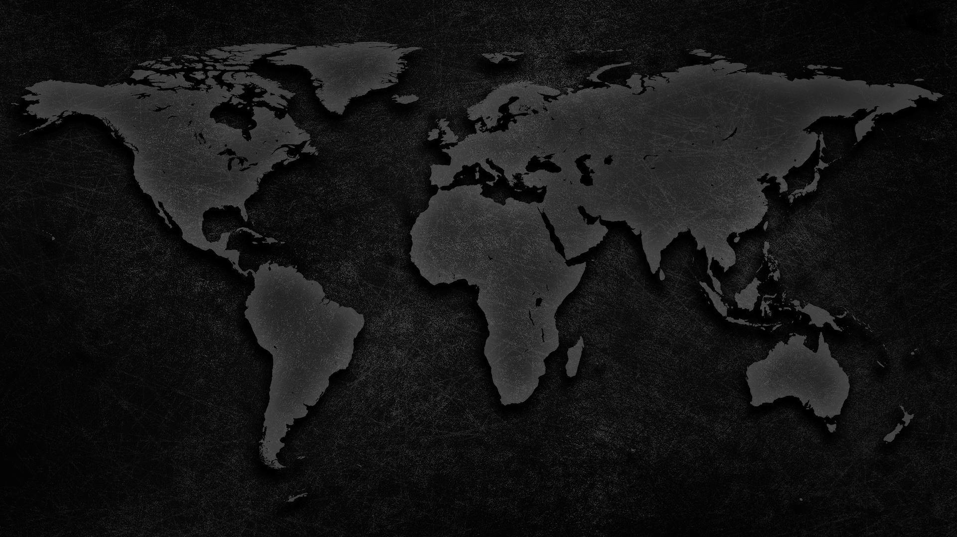
Afrika‘s gescheiterter Staat Nr. 1 in seinem Wiederaufbau:
Nach 20 Jahren Bürgerkrieg wurde ein neues Parlament eingesetzt
Die Al-Kaida nahe Islamistengruppe Al-Shabab ist stark im Rückzug
Wirtschaft, Gesellschaft, Gesundheits- und Bildungsstrukturen sind kaum vorhanden
Durch Hungersnöte starben 500.000 Menschen in nur 4 Jahren, viele andere durch Gewalt
Schmuggler, Banditen, Piraten und Terroristen kämpfen um die Regierungsgewalt
Frauen und Kinder sind besonders hoher Gewalt und Menschenhandel ausgesetzt
Somaliland und Puntland im Norden stehen für neue Stabilität - jedoch ohne christl. Präsenz
Inmitten größter Turbulenzen und Verfolgung wächst die somalische Kirche
Betet für somal. Christen im Land (4.000) und außerhalb (8.000). Viele werden ermordet
Betet dafür, dass ganze Familien Jesus kennen lernen. Betet für mutige Gläubige.
Die somalische Diaspora in Äthiopien, Djibouti, Kenia, USA und in Europa
Betet, dass Somalis Christen begegnen, Liebe erfahren und Vorurteile ablegen können
Betet für den Einfluss von Literatur und Radio sowie Jugendprogrammen für Somalis

Slide 3
mahadsanid!
[Somali: Danke!]

Slide 4
All Rights Reserved by their respective owners
Information and Country Map: © 2016 Operation World (www.operationworld.org) Country Flag: © 2016 Nicolas Raymond (www.freestock.ca)
Country Icon: designed by Freepik (www.freepik.com)

